Slide 1
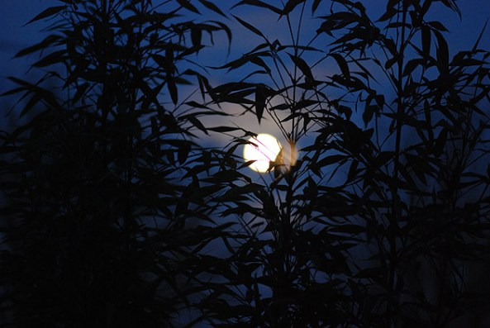
TRƯỜNG TIỂU HỌC GIANG BIÊN
Chính tả (nghe – viết)
Vầng trăng quê em

Slide 2
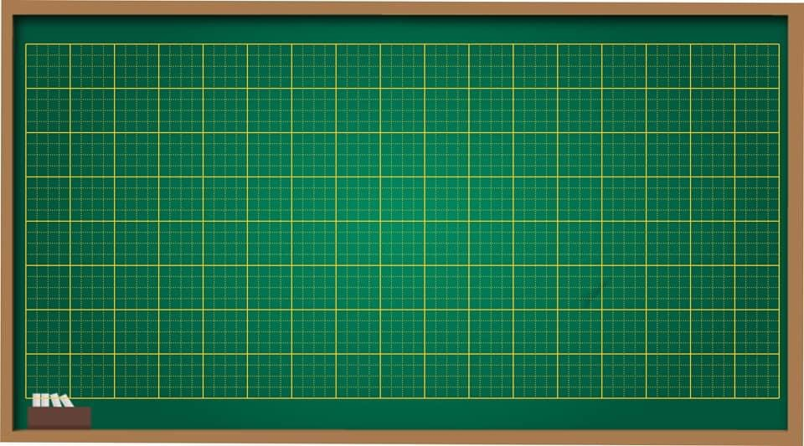
Thứ ngày tháng năm 2021
Chính tả
Vầng trăng quê em
www.themegallery.com

Slide 3
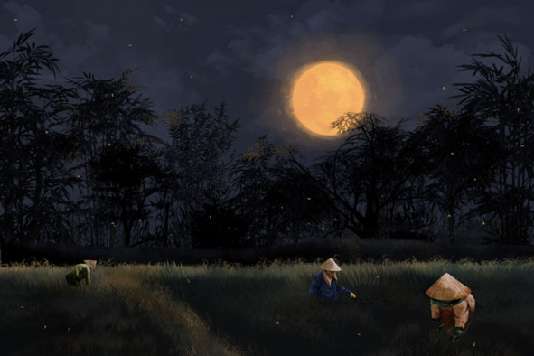
Vầng trăng đang nhô lên được tả như thế nào?
Vầng trăng quê em
vàng thắm
Vầng trăng vàng thắm đang từ từ nhô lên sau lũy tre làng. Làn gió nồm nam thổi mát rượi. Trăng óng ánh trên hàm răng, trăng đậu vào đáy mắt. Trăng ôm ấp mái tóc bạc của các cụ già.
Khuya. Làng quê em đã vào giấc ngủ. Chỉ có vầng trăng vẫn thao thức như canh gác trong đêm.
Theo Phan Sĩ Châu
lũy
tre
nồm nam
óng ánh
ôm
ấp

Slide 4
Cách trình bày:
Tên bài lùi 3 ô
Viết hoa chữ cái đầu và tên riêng.

Slide 5
Vầng trăng quê em
Vầng trăng vàng thắm đang từ từ nhô lên sau lũy tre làng. Làn gió nồm nam thổi mát rượi. Trăng óng ánh trên hàm răng, trăng đậu vào đáy mắt. Trăng ôm ấp mái tóc bạc của các cụ già.
Khuya. Làng quê em đã vào giấc ngủ. Chỉ có vầng trăng vẫn thao thức như canh gác trong đêm.
Theo Phan Sĩ Châu

Slide 6
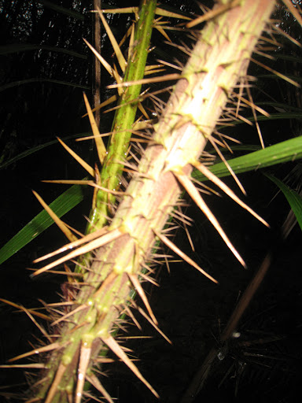
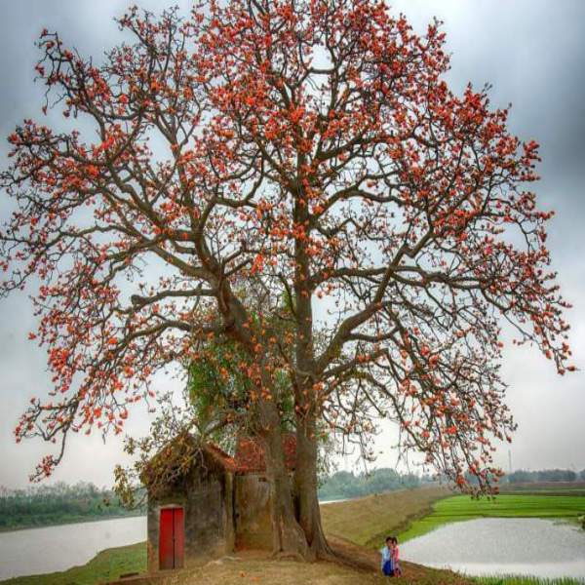
Bài 2a: Em chọn những tiếng nào trong ngoặc đơn để điền vào chỗ trống?
* (dì/gì, rẻo/dẻo, duyên/ruyên)
gì
Cây gai mọc đầy mình
Tên gọi như thể bồng bềnh bay lên
Vừa thanh, vừa , vừa bền
Làm bàn ghế, đẹp bao người
…
…
dẻo
ra
duyên
…
…
(Là cây gì?)
Cây mây
* (gì/rì, díu dan/ríu ran)
…
Cây hoa đỏ như son
Tên gọi như thể thổi cơm ăn liền
Tháng ba đàn sáo huyên thuyên
đến đậu đầy trên các cành
gì
…
Ríu ran
(Là cây gì?)
Cây hoa gạo

Slide 7
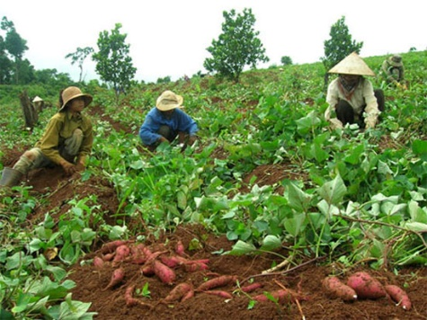
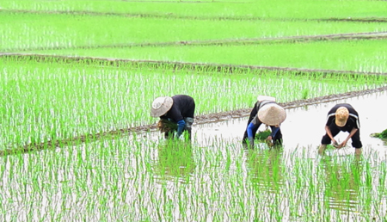
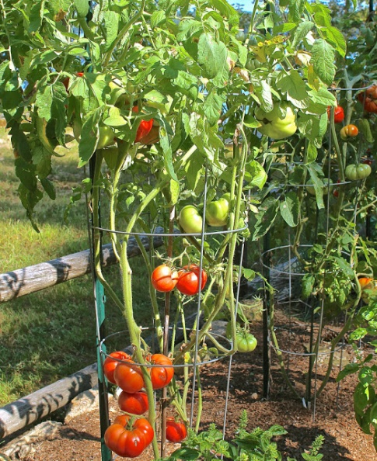
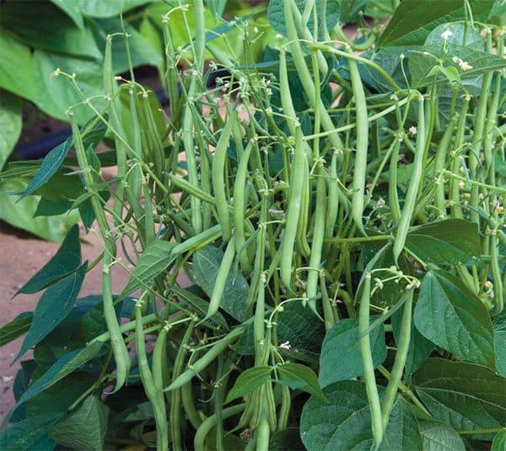
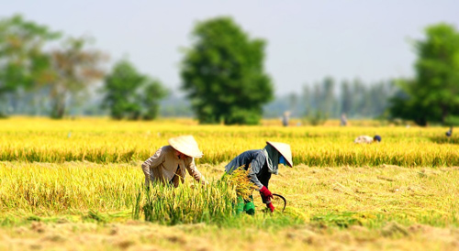
Bài 2b: Điền vào chỗ trống ăt hay ăc?
Tháng chạp thì m…. trồng khoai
Tháng giêng trồng đậu, tháng hai trồng cà
Tháng ba cày vỡ ruộng ra
Tháng tư b…. mạ, thuận hòa mọi nơi
Tháng năm g….hái vừa rồi
Bước sang tháng sáu, nước trôi đầy đồng.
Ca dao
ắc
ắc
ặt

Slide 8
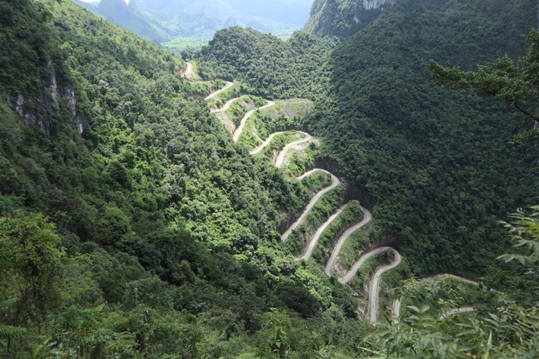
Đèo cao thì m…. đèo cao
Trèo lên đến đỉnh ta cao hơn đèo.
Đường lên, hoa lá vẫy theo
Ng….hoa cài mũ tai bèo, ta đi.
Ca dao
ặc
ắt

